Slide 1
Правильные
многогранники
Ученика 5 класса МОУ
«Гимназия №1»
г. Печоры Республики Коми
Пахомова Е.

Slide 2
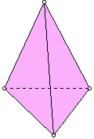
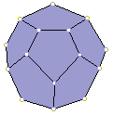
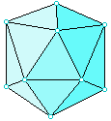
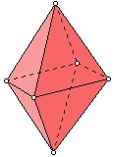
Правильные многогранники
Правильным называют многогранник, все грани которого – равные правильные многоугольники и в каждой вершине сходится одинаковое число граней.

Slide 3
Правильный тетраэдр составлен из четырех равносторонних треугольников. Каждая его вершина является вершиной трех треугольников.
Правильный октаэдр составлен из восьми равносторонних треугольников. Каждая его вершина является вершиной четырех треугольников.
Правильный икосаэдр составлен из двадцати равносторонних треугольников. Каждая его вершина является вершиной пяти треугольников.
Куб (гексаэдр) составлен из шести квадратов. Каждая его вершина является вершиной трех квадратов.
Правильный додекаэдр составлен из двенадцати правильных пятиугольников. Каждая его вершина является вершиной трех правильных пятиугольников.

Slide 4
Исследовательская работа "Формула Эйлера"
Правильный многогранник | Число граней | Число вершин | Число ребер
Тетраэдр
Куб
Октаэдр
Додекаэдр
Икосаэдер
Используя модели правильных многогранников заполните таблицу.

Slide 5
Таблица №1
Правильный многогранник | Число граней | Число вершин | Число ребер
Тетраэдр | 4 | 4 | 6
Куб | 6 | 8 | 12
Октаэдр | 8 | 6 | 12
Додекаэдр | 12 | 20 | 30
Икосаэдер | 20 | 12 | 30

Slide 6
Заполните таблицу №2, используя предыдущие данные
Правильный многогранник | Число граней и вершин (Г+В) | Число ребер (Р)
Тетраэдр
Куб
Октаэдр
Додекаэдр
Икосаэдр

Slide 7
Правильный многогранник | Число граней и вершин (Г+В) | Число ребер (Р)
Тетраэдр | 4+4=8 | 6
Куб | 6+8=14 | 12
Октаэдр | 8+6=14 | 12
Додекаэдр | 12+20=32 | 30
Икосаэдр | 20+12=32 | 30

Slide 8
Формула Эйлера
Г+В=Р+2
Сумма числа граней и вершин равна числу ребер, увеличенному на 2.

Slide 9
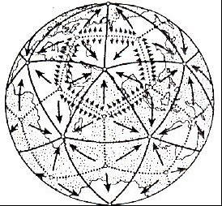
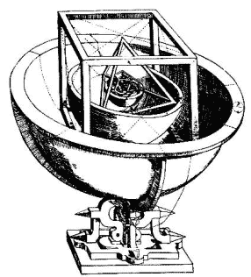
Икосаэдро - додекаэдровая
структура Земли
Модель Солнечной
системы И. Кеплера
«Космический кубок»

Slide 10
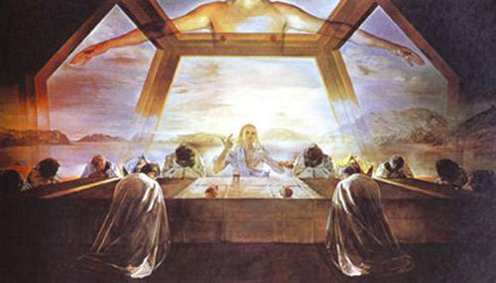
«Тайная вечеря»
Сальвадор Дали

Slide 11
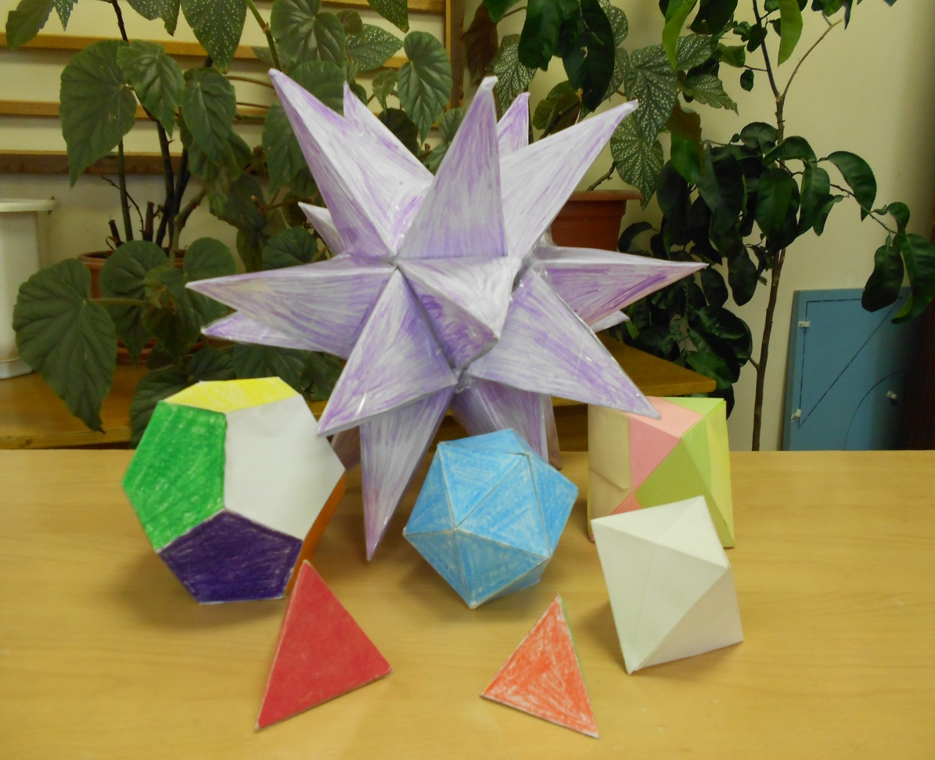
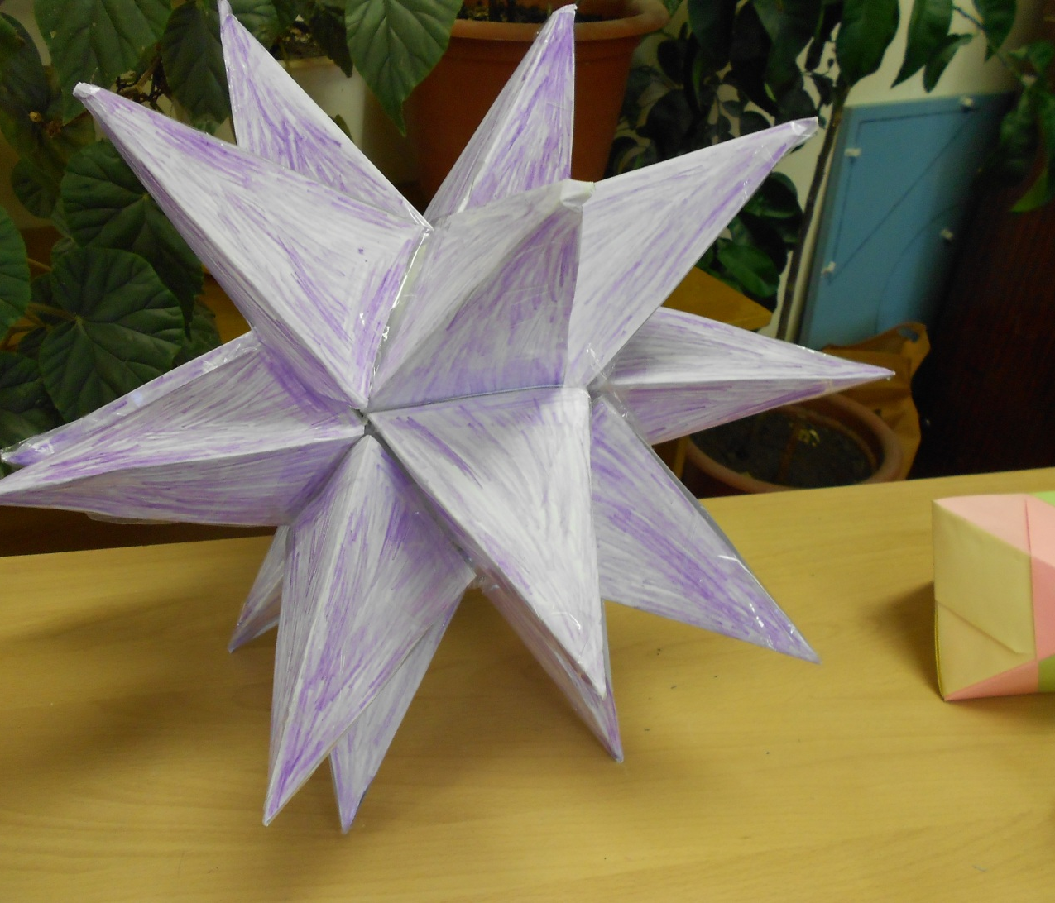
Мои работы:
Звездчатый икосаэдр

